Slide 1
Современная складская логистика
Сергей Багузин

Slide 2
Что мы будем обсуждать
Цели складской логистики
Устройство современного склада
Работа в условиях неравномерной нагрузки
Статистическое управление процессами
Экономика складирования
WMS-системы
Иное ПО, используемое на складе

Slide 3
Как вы думаете, какие цели решает складская логистика?
Подсказки:
Можно ли обойтись без складов?
Перечислите позитивные и негативные стороны наличия складов
Где лучше размещать запасы:
ближе к производителю или
ближе к потребителям?

Slide 4
Цели складской логистики
Выравнивание потока
Накопление запасов (сезонность)
Перераспределение запасов
Обработка товаров
Сглаживание вариабельности
Для одного магазина х_{ср} ± σ
Для двух магазинов 2х_{ср} ± √2σ
Для n магазинов n*х_{ср} ± √nσ

Slide 5
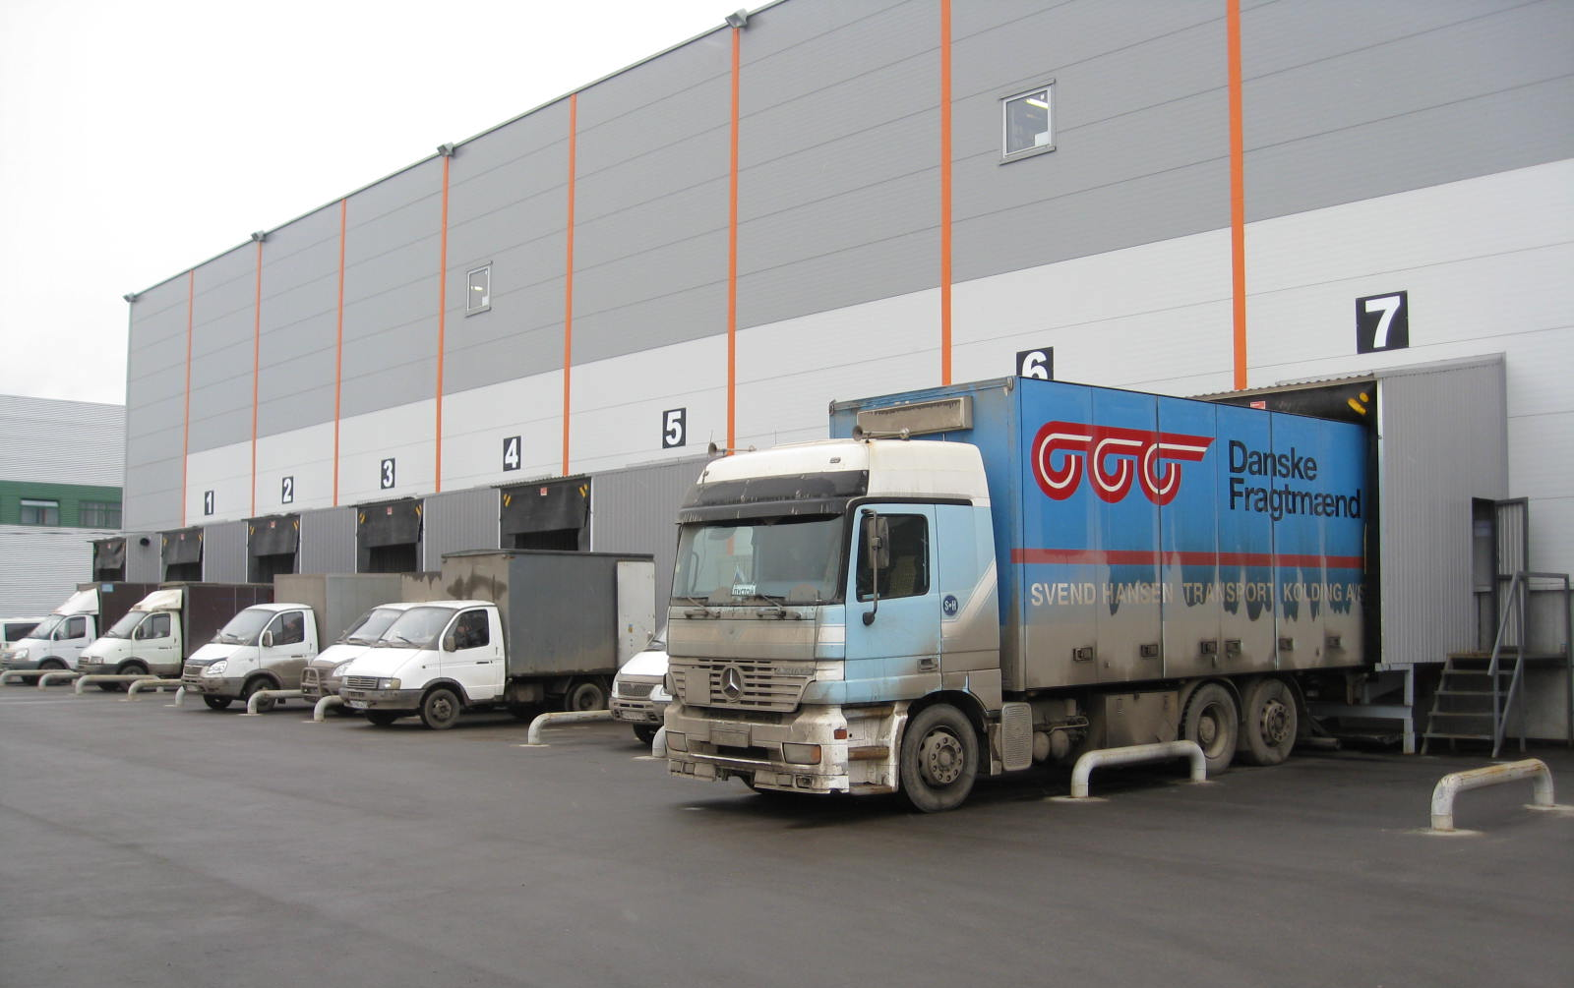
Современный склад

Slide 6
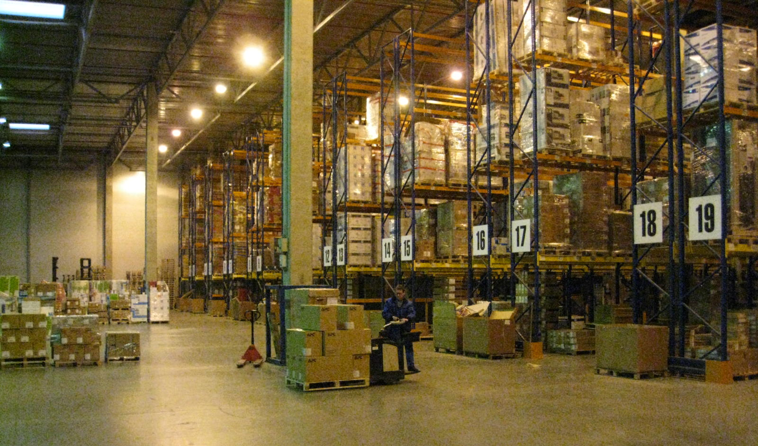
Высотное ячеистое хранение

Slide 7
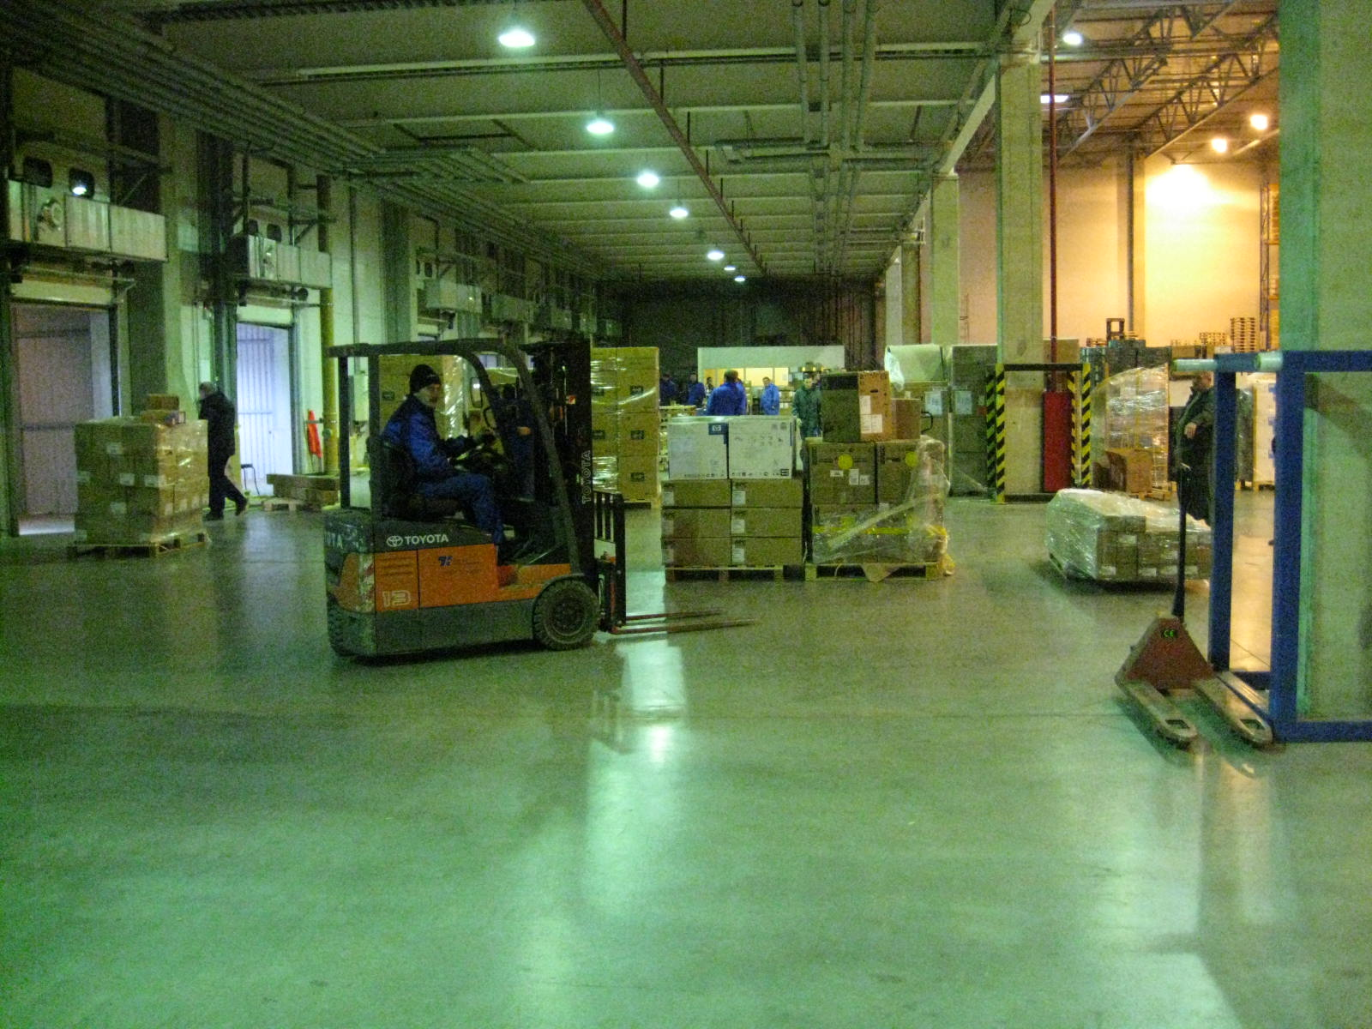
Погрузчики в зоне экспедиции

Slide 8
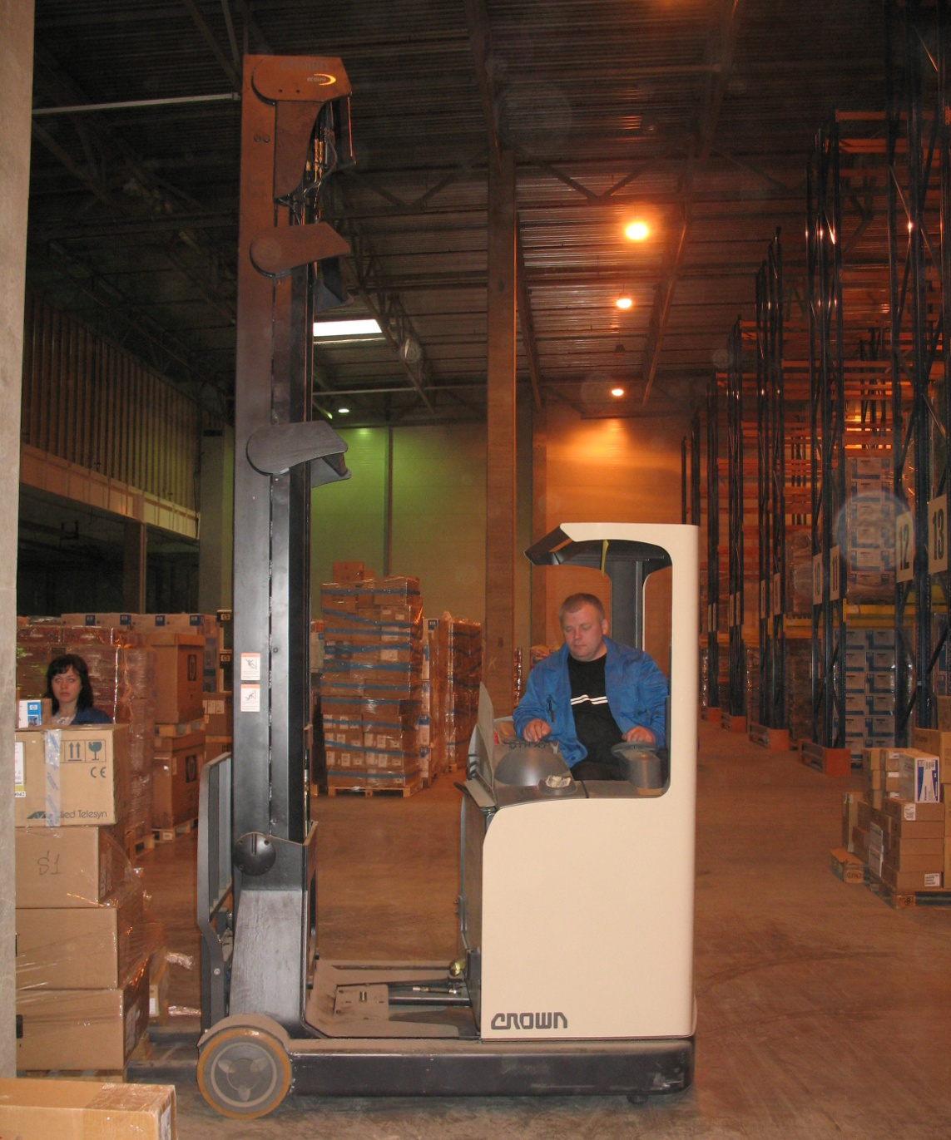
Ричтрак – высотный штабелер

Slide 9
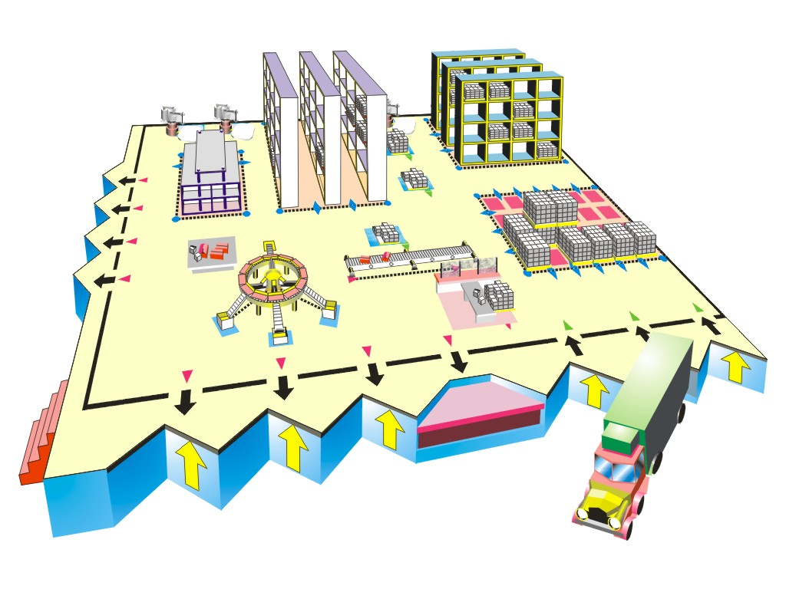
Работа под управлением СУС

Slide 10
Какие циклы нагрузки возможны в работе складов?
Какие варианты компенсации неравномерностей в нагрузке вы можете предложить?

Slide 11
Неравномерность в течение года

Slide 12
Неравномерность в течение недели

Slide 13
Неравномерность в течение суток

Slide 14
Сменный график решает проблемы

Slide 15
Соответствие нагрузки и численности смен

Slide 16
Как вы думаете, какие ключевые показатели эффективности работы современного складского комплекса используются в практике управления?

Slide 17
Управление размещением товаров на складе

Slide 18
Непрерывное совершенствование

Slide 19
Число рекламаций

Slide 20
С какими методами расчета затрат вы знакомы?
Назовите плюсы и минусы этих методов
Почему в бухгалтерском и управленческом учете используются разные методы учета затрат?

Slide 21
Экономика управления складскими запасами
Метод полной себестоимости может привести к неверным решениям
Функционально-стоимостной анализ
(АВС-костинг) не спасает
Активы в виде складских запасов – не так уж «активны»

Slide 22
Управленческий учет по Теории ограничений (Голдратта)
Валовой доход (Т) – скорость, с которой система генерирует деньги в результате продаж: T = P – TVC (продажи за минусом полностью переменных затрат)
Инвестиции (I) – деньги, связанные в системе, позволяющие генерировать доход
Операционные затраты (ОЕ) – деньги, затрачиваемые системой на преобразование инвестиций в доход
ROI = (T – OE) / I

Slide 23
Система управления складом
Учет (1С)
Приемка и отгрузка (штрихкодирование, RFID, серийные номера, партионный учет)
Стратегии хранения, пополнения, отбора
Инвентаризация без остановки работы склада
Управление задачами и ресурсами (TRM)
Единицы складирования и контейнеры
Биллинг, ответственное хранение
Сервис и ремонт складской техники
…

Slide 24
Системы управления складом, присутствующие на рынке
Radio Beacon WMS (ant Technologies)
1С-Логистика:Управление складом ред. 2.0 (Компания AXELOT)
Manhattan WMS (Корус консалтинг)
HighJumpTM (Компания R-ID)
EXceed WMS 4000 (Infor WM NG) (i2-СНГ)
SAP Extended (ЛАНИТ)
Solvo.WMS (Компания «СОЛВО»)

Slide 25
Другие системы, востребованные в складской логистике
TMS (Transportation Management System; система управления транспортом)
YMS (Yard Management System; система управления двором)
VPM (Voice Picking Manager; технология голосовой коммуникации)
SCM (Supply Chain Management; система управления цепочками поставок)
BI (Business Intelligence; бизнес-аналитика)

Slide 26



Рекомендованная литература
Д. Шрайбфедер «Эффективное управление запасами»
Т. Корбетт «Учет прохода. Управленческий учет по ТОС [теории ограничений]»
Д. Уилер, Д. Чамберс «Статистическое
управление процессами: Оптимизация бизнеса
с использованием контрольных карт Шухарта»

Slide 27
Спасибо за внимание!
Ваши вопросы
Скачать настоящую презентацию можно адресу www.baguzin.ru

